Slide 1

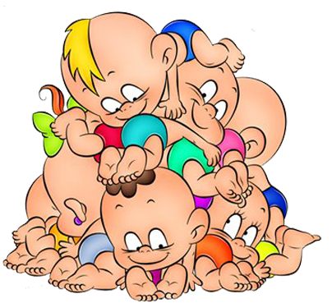
муниципальное бюджетное дошкольное образовательное учреждение
«Центр развития ребенка - детский сад № 140» городского округа Самара
РОССИЯ, 443090, г. Самара, ул. Блюхера, д. 32 тел.: (846) 224-64-80 e-mail: mdoucrr140@mail.ru
Игровая среда –
условие становления самостоятельной игры
Воспитатели:
Ерисова Наталия Сергеевна
Кувшинова Ирина Владимировна

Slide 2
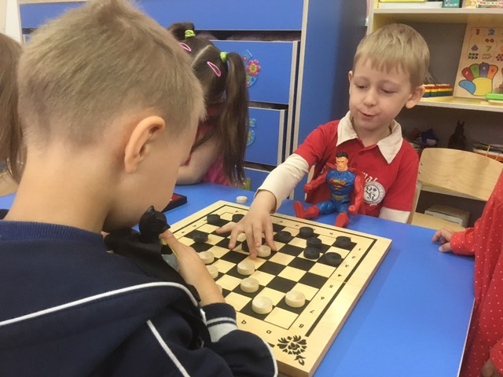
Становление самостоятельных игр детей связано с развитием умения использовать свой игровой опыт в условиях свободного выбора деятельности. Взрослым необходимо организовать пространственную среду и отвести время для самостоятельных игр детей.

Slide 3
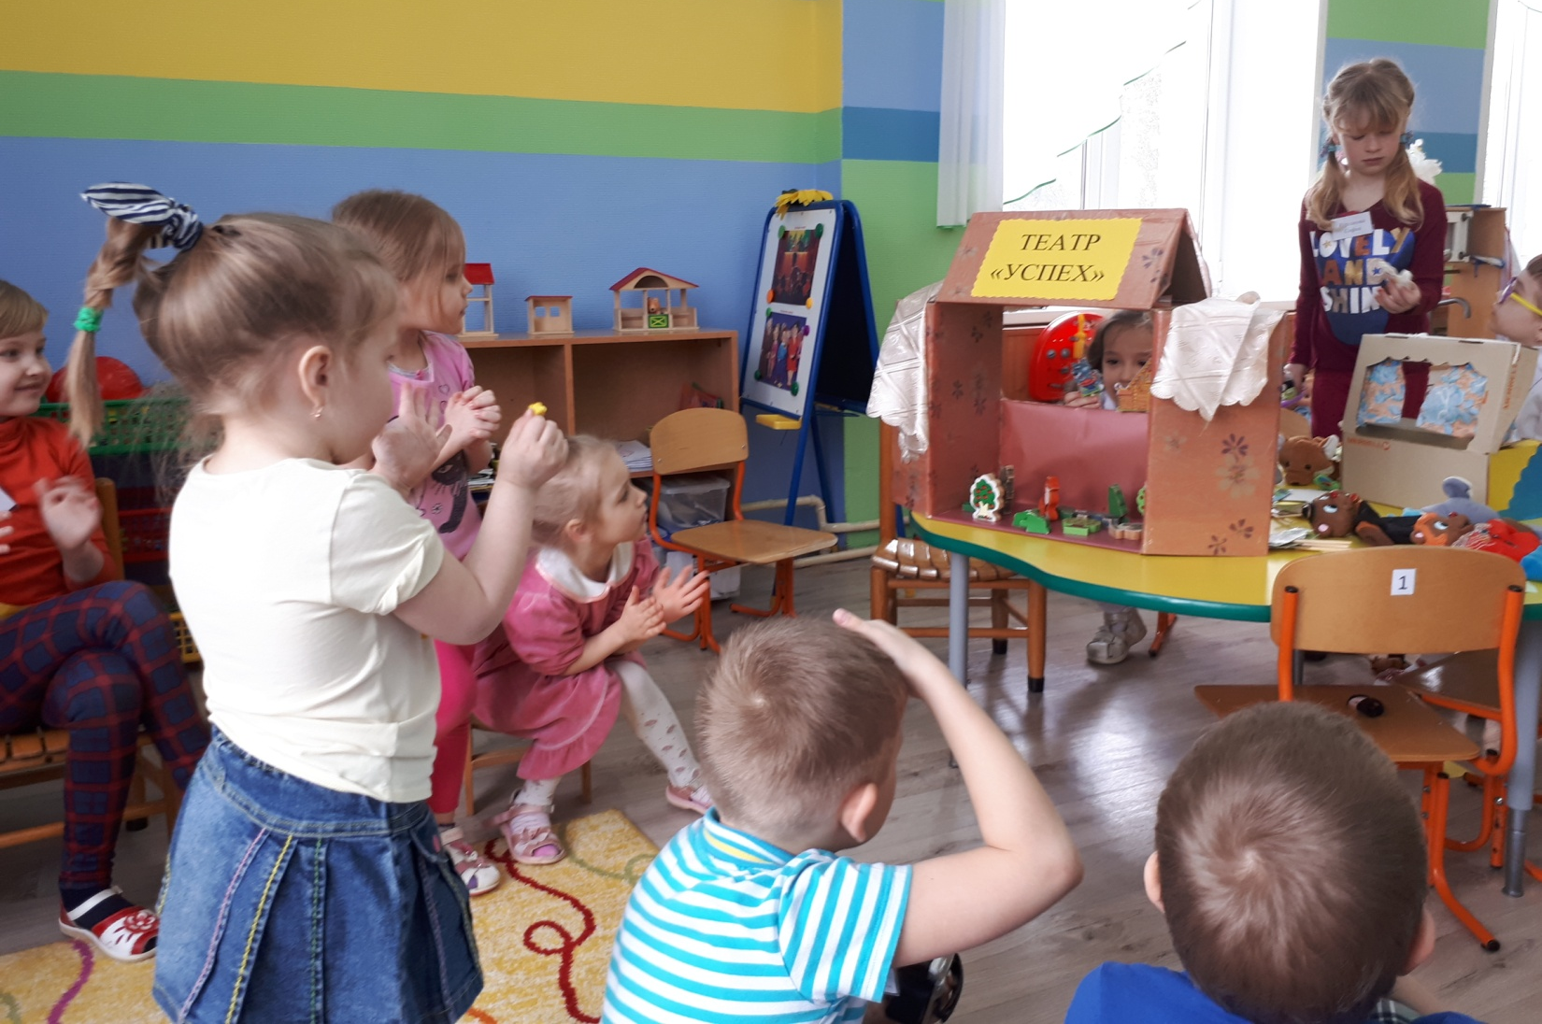
Самостоятельная деятельность детей позволяет воспитателю увидеть возможности развития каждого ребенка – то, что проявляется только во взаимодействии и общении со сверстниками и детьми других групп.

Slide 4
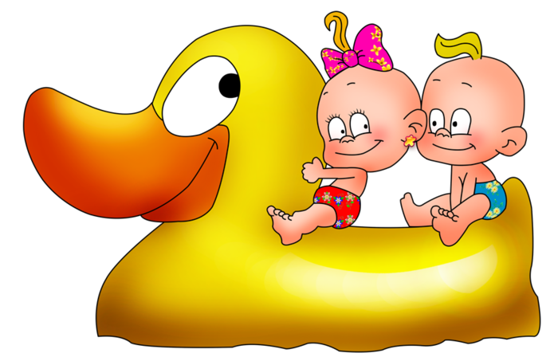
Игровая среда – необходимое условие для развития самостоятельной деятельности детей.
Игровые материалы – самое доступное детям культурное средство организации жизненной практики, в ходе которой они используют весь свой игровой и познавательный опыт для решения новых задач, а также обобщают и расширяют его в новых условиях. Они должны открывать новые возможности для вариативных и разнообразных действий детей.

Slide 5
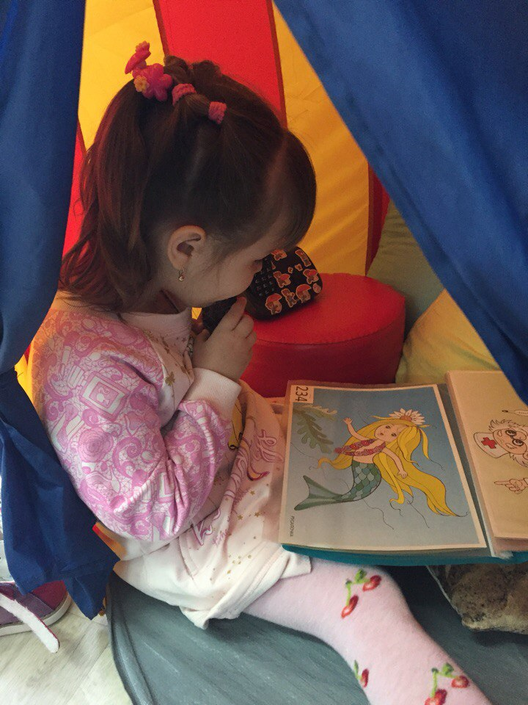
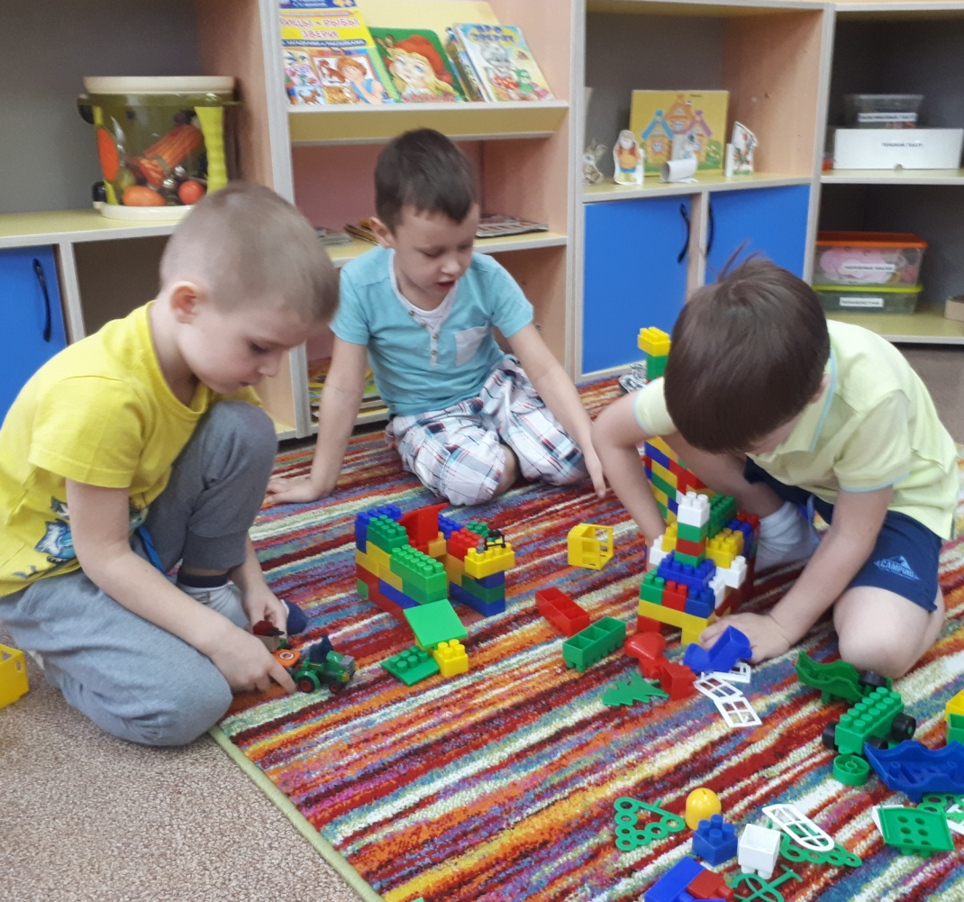
Младшие дошкольники, как правило, не терпят пассивного времяпровождения, они всегда чем – то заняты. Поэтому очень важно создавать для них динамичную игровую среду, которая вызывала бы интерес и позволила ребенку выбрать свою деятельность.

Slide 6
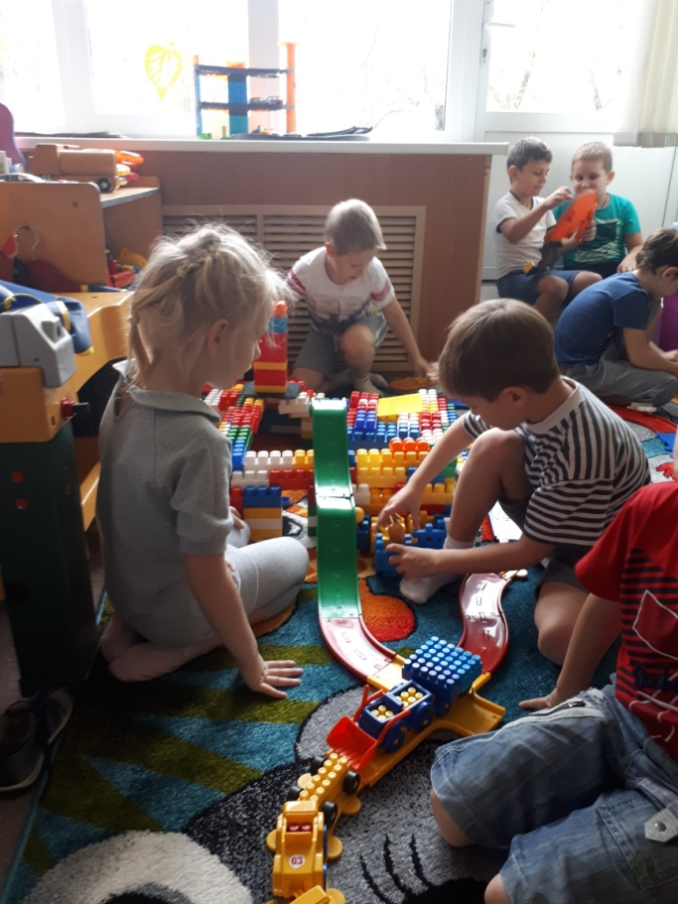
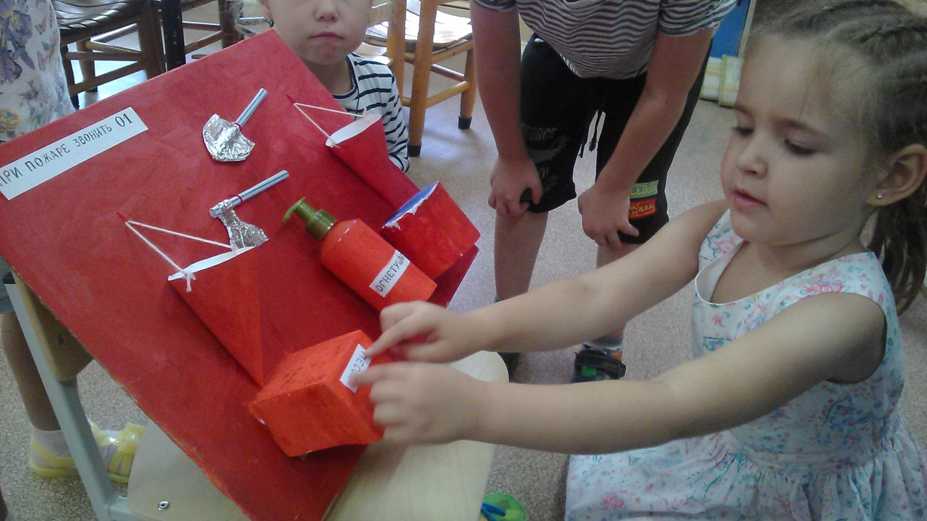
Игровые материалы должны задавать широкую ориентировочную основу игровой деятельности, активизирующую интеллектуальную деятельность детей, а многофункциональные игровые материалы позволяли бы ребенку развернуть разные типы деятельности в соответствии с его возрастными и индивидуальными возможностями.

Slide 7
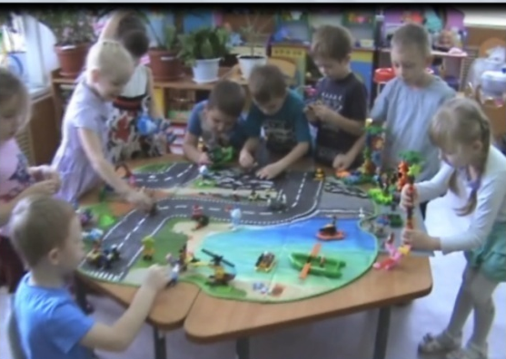

Slide 8
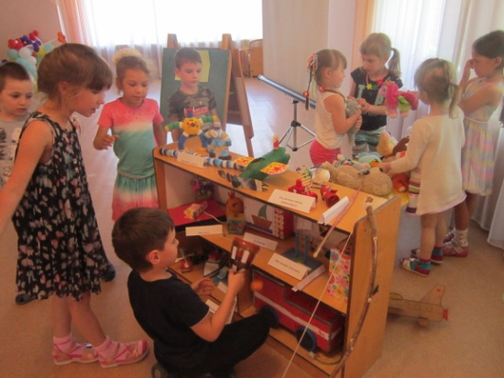
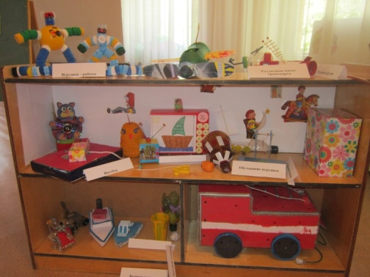

Музей «Прошлое и настоящее технической игрушки»

Slide 9
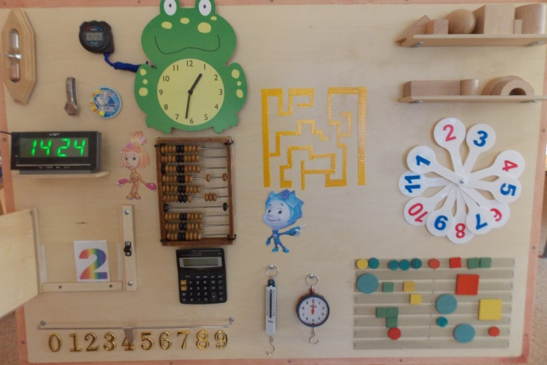
Техническое математическое панно

Slide 10
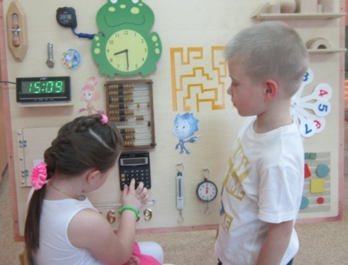

Slide 11
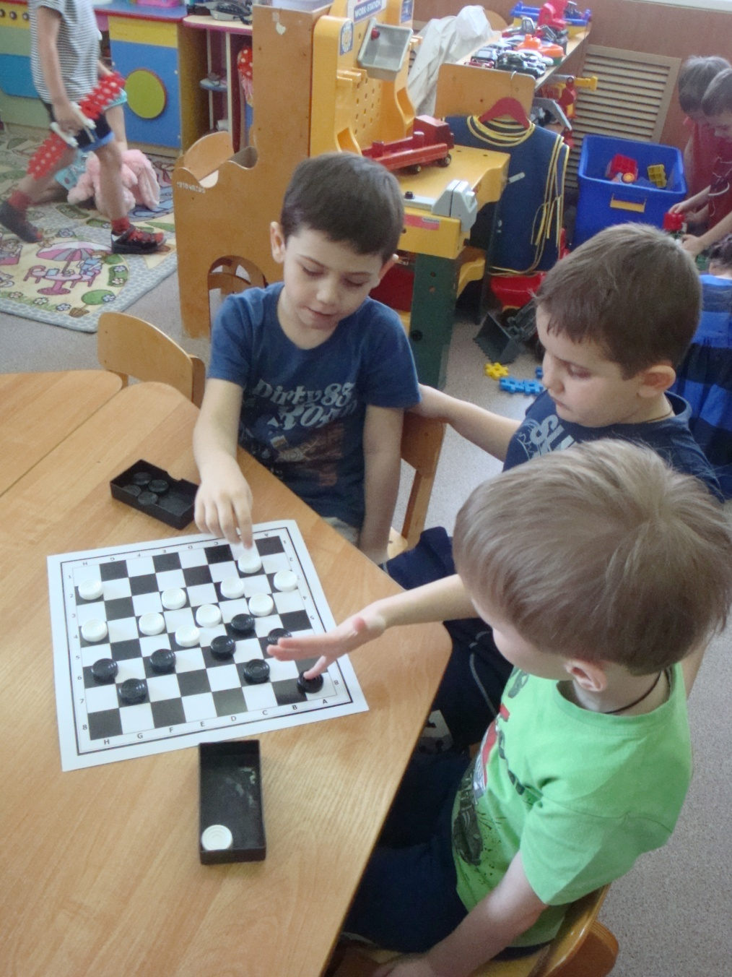
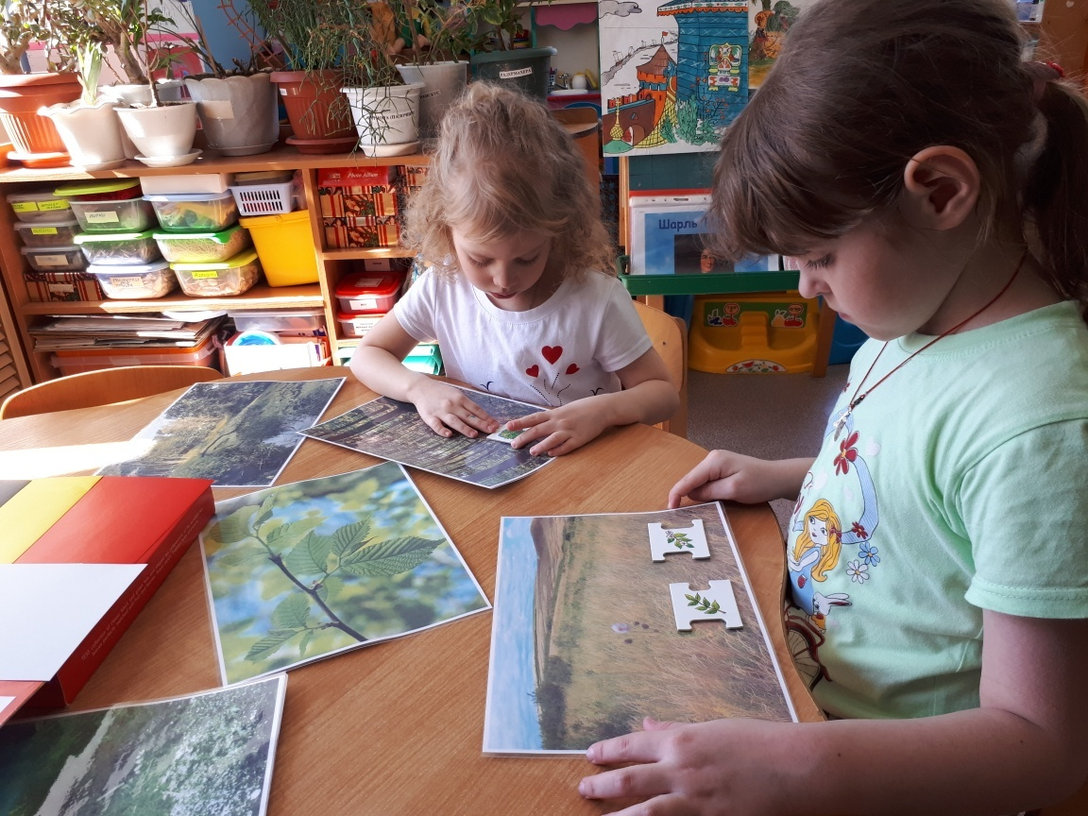
В распоряжении детей старшего дошкольного возраста кроме игровых материалов должны быть наборы игр с правилами.

Slide 12
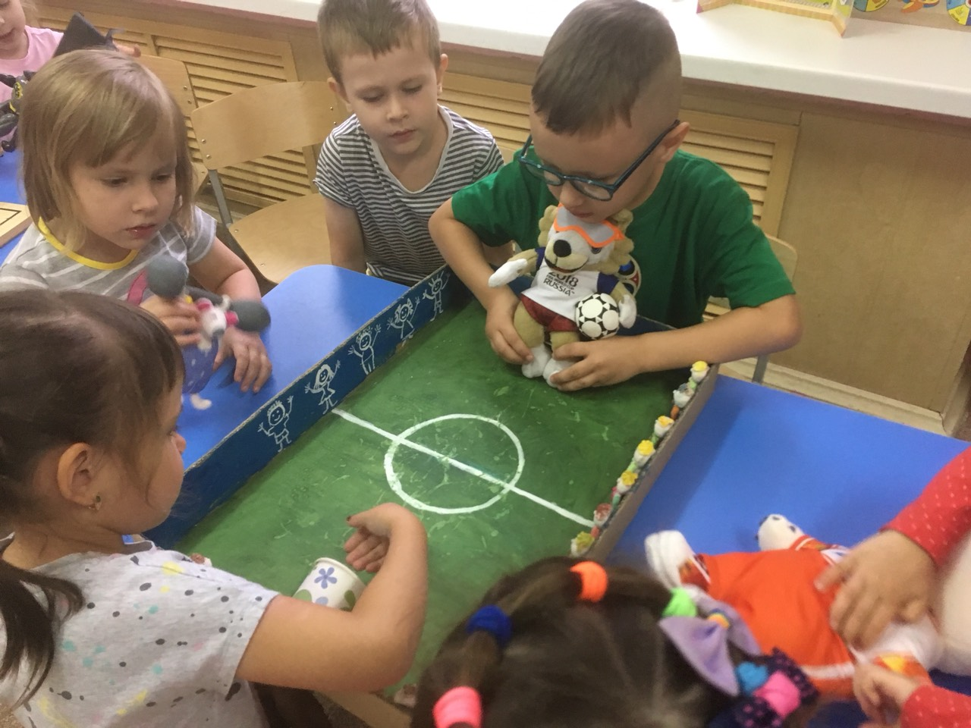
В развивающей игре должны создаваться условия для активного участия в ней всех играющих, их свободного и непринужденного общения и взаимодействия.

Slide 13
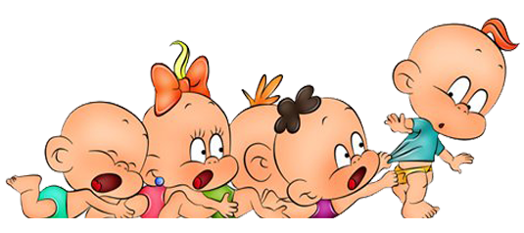
СПАСИБО ЗА ВНИМАНИЕ!
ПРИГЛАШАЕМ К СОТРУДНИЧЕСТВУ!
МБДОУ «Центр развития ребенка –
детский сад № 140» г.о. Самара
РОССИЯ, 443090, г. Самара, ул. Блюхера, д. 32 тел.: (846) 224-64-80
e-mail: mdoucrr140@mail.ru

